Slide 1
Môn Tiếng Việt 2
Viết chữ hoa L
Giáo viên: Trần Thị Thuỷ
Notes:
Thiết kế bởi Hương Thảo - Zalo 0972.115.126

Slide 2

Quan sát chữ L hoa
Chữ hoa L được tạo bởi 3 nét cơ bản:
nét cong dưới
2
ô ly rưỡi
nét
lượn dọc
nét lượn ngang nối liền nhau
2 ô ly
Notes:
Thiết kế bởi Hương Thảo - Zalo 0972.115.126

Slide 3
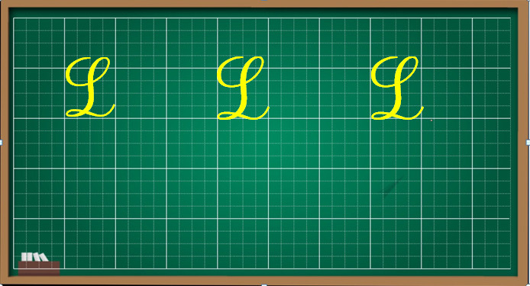
Viết bảng con chữ L hoa cỡ vừa

Slide 4
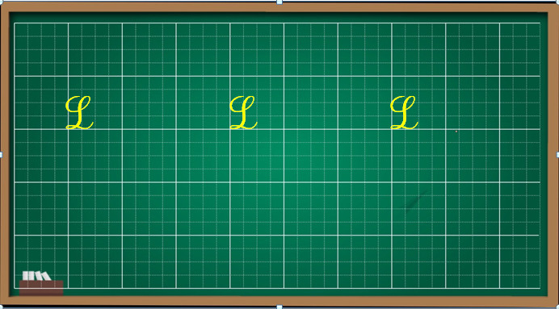
Viết bảng con chữ L hoa cỡ nhỏ

Slide 5

Viết ứng dụng
Làng q uê xanh mát bóng tre.
a. Chữ cái nào được viết hoa?
b. Khoảng cách giữa các chữ ghi tiếng như thế nào?
c. Những chữ cái nào cao 2.5 li ?
→ Chữ L.
→ Khoảng cách giữa các chữ ghi tiếng là 1 con chữ o.
→ Chữ L, h, b , g.

Slide 6

L
Làng
Làng quê xanh mát bóng tre.

Slide 7
